Slide 1
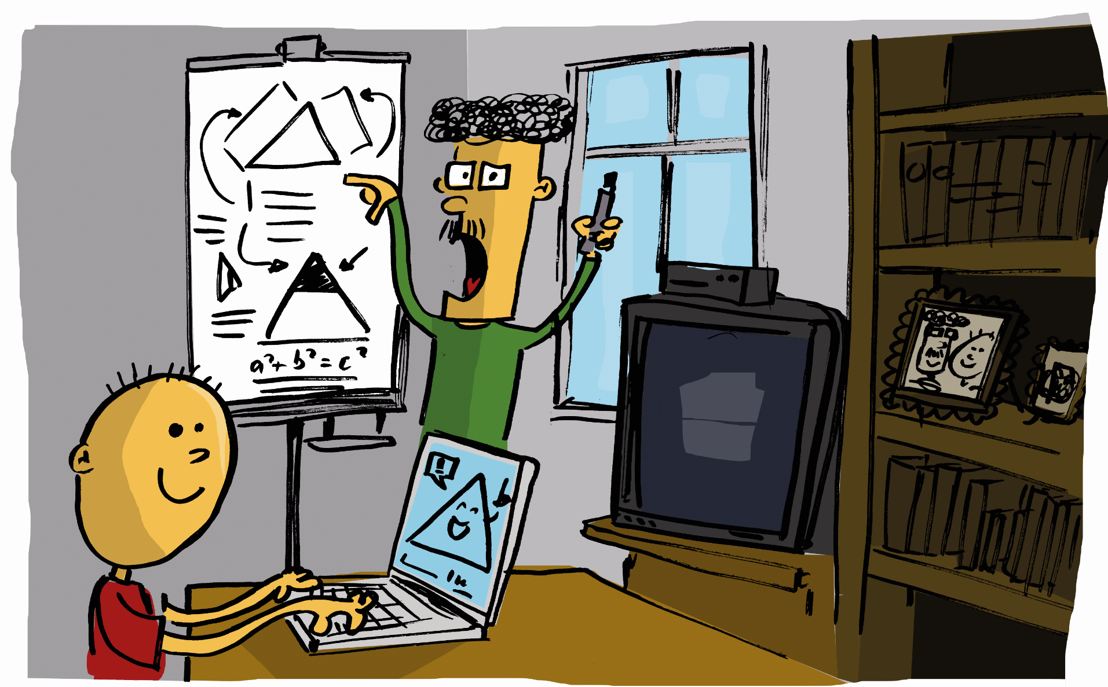
Medien-pass

Slide 2
Digital Natives

Slide 3
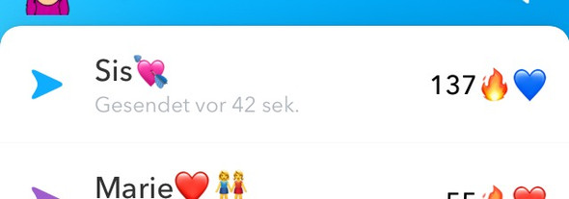
Lebenswelten von Digital Natives

Slide 4
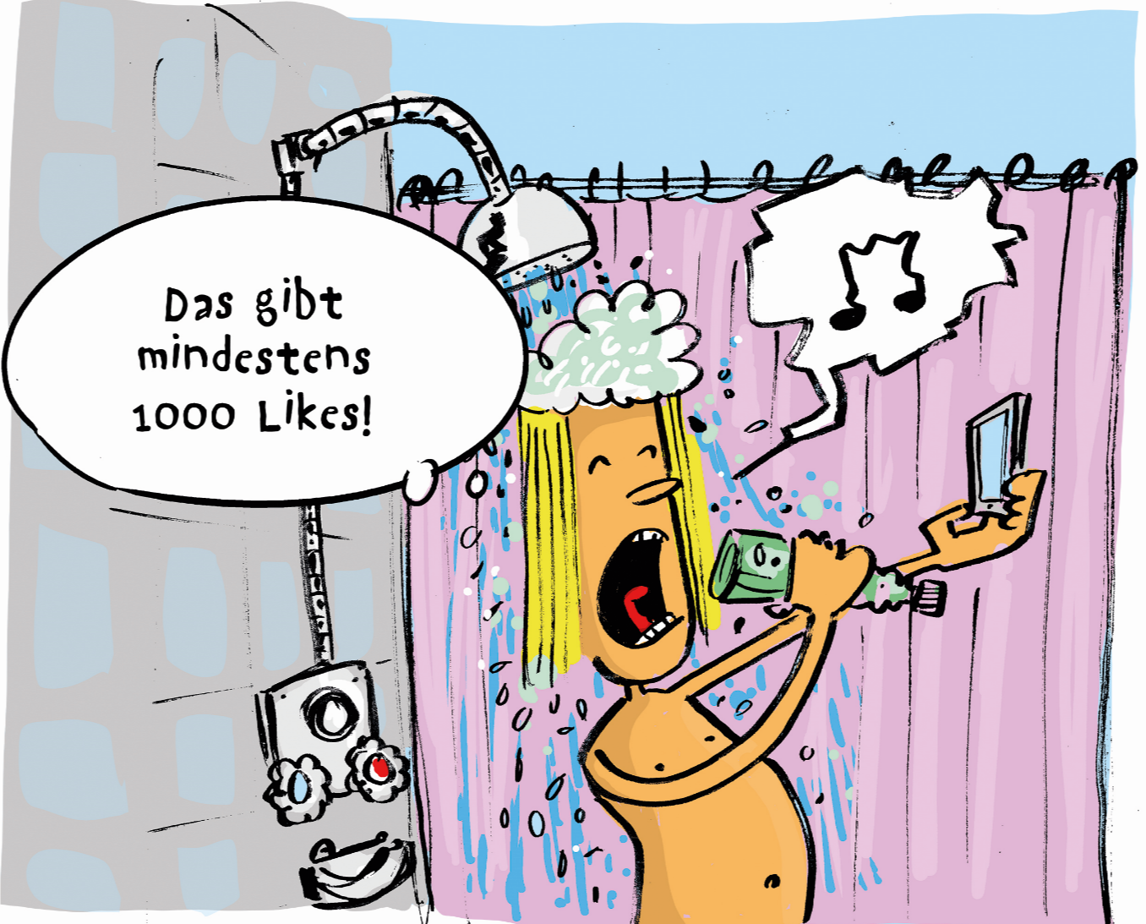
Fame

Slide 5
FAME

Slide 6
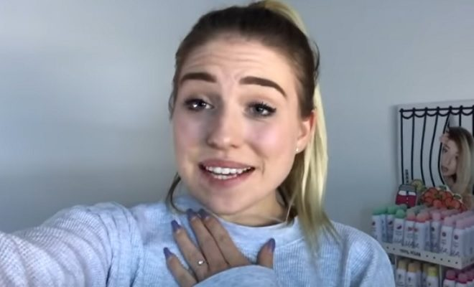
FAME

Slide 7
Digital Natives
Mythos 1:
Digital Natives sind digital kompetent.
Mythos 2:
Digital Natives sind medienmündig.

Slide 8
Medien-bildung
Medienbildung in der Schule?

Slide 9
Bedingungen
1. Lehrer
2. Konzepte
3. Infrastruktur

Slide 10
Bedingungen
Lehrer
Konzepte
Infrastruktur

Slide 11
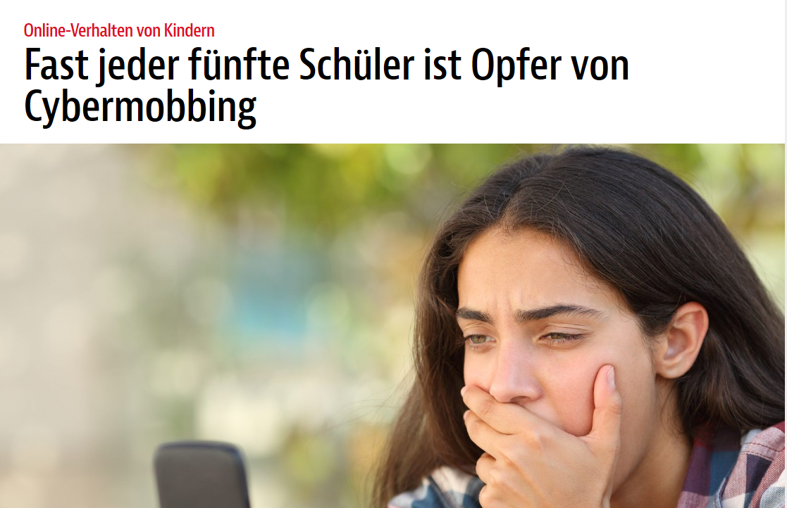
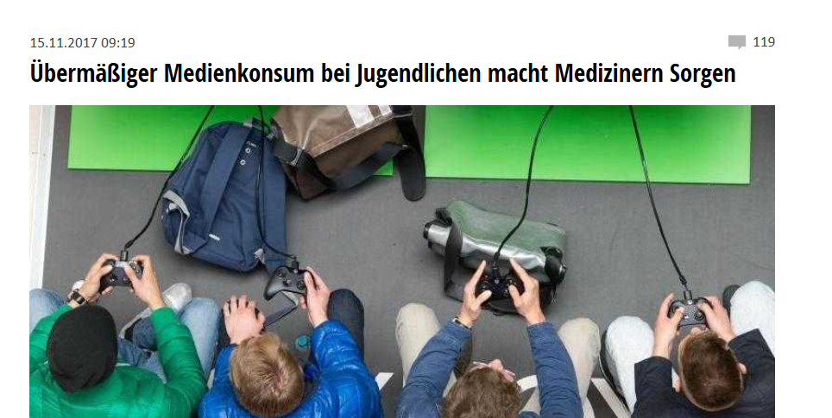
Bedingungen Lehrer
Erziehen

Slide 12
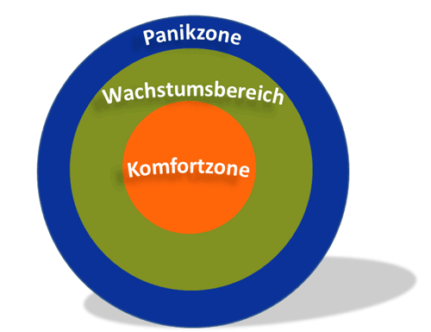
Bedingungen Lehrer
Computerraum/
Tabletklasse
Beamer
Tafel

Slide 13
Lehrer
Fortbildungen
Erklärvideos
Probleme: Halbwertszeit von Apps, Programmen,
Hardware …

Slide 14
Bedingungen Lehrer
Wissen
Können
regelmäßiger Einsatz
üben
Probleme: Halbwertszeit von Apps, Programmen,
Hardware …
Infrastruktur

Slide 15
Bedingungen Lehrer
Wissen
Können
Wollen
Lehrerinnen und Lehrer stellen eine Kosten-/Nutzenrechnung auf!

Slide 16
Bedingungen Konzepte
Wir brauchen effektive und effiziente Konzepte
Digitalisierung nicht als Selbstzweck

Slide 17
Drei Ebenen
Wie nutze ich digitale Technologien?
Wie wirken digitale Technologien?
Wie funktionieren digitale Technologien?

Slide 18
Medienpass NRW
1.
Anwenden und Bedienen
2.
Informieren und Recherchieren
3.
Kommunizieren und Kooperieren

Slide 19
Medienpass NRW
4.
Produzieren und Präsentieren
5.
Analysieren und Reflektieren
6.
Problemlösen und Modellieren

Slide 20
Medienbildung in der Schule
Schritt 1
ohne digitale Technologien

Slide 21
Medienbildung in der Schule
Schritt 2
ohne digitale Technologien
vereinzelter Einsatz digitaler Technologien

Slide 22
Medienbildung in der Schule
Schritt 3
ohne digitale Technologien
vereinzelter Einsatz digitaler Technologien
Regelmäßiger Einsatz digitaler Technologien

Slide 23
Medienbildung in der Schule
ohne digitale Technologien
vereinzelter Einsatz digitaler Technologien

Slide 24
1.
Was soll unterrichtet werden?
2.
Wann und wo kann Medienbildung
unterrichtet werden?
3.
Wie kann Medienbildung nachhaltig
vermittelt werden?

Slide 25
Was sollen wir unterrichten?
Medienerziehung
Medienbildung
Mediendidatik
Medienkompetenz
Grundbildung Medien
ITG
Bildung 4.0

Slide 26
Was sollen wir unterrichten?
Beschluss der Kultusministerkonferenz vom 8. März 2012
Unterstützung und Gestaltung innovativer und nachhaltiger Lehr- und Lernprozesse
Selbstbestimmte, aktive und demokratische Teilhabe an Politik, Kultur und Gesellschaft
Identitätsbildung und Persönlichkeitsentwicklung
Ausprägung moralischer Haltungen, ethischer Werte und ästhetischer Urteile
Schutz von Kindern und Jugendlichen vor negativen Einflüssen und Wirkungen von Medien

Slide 27
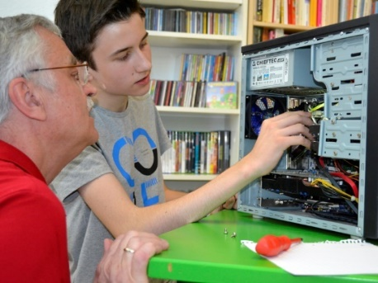
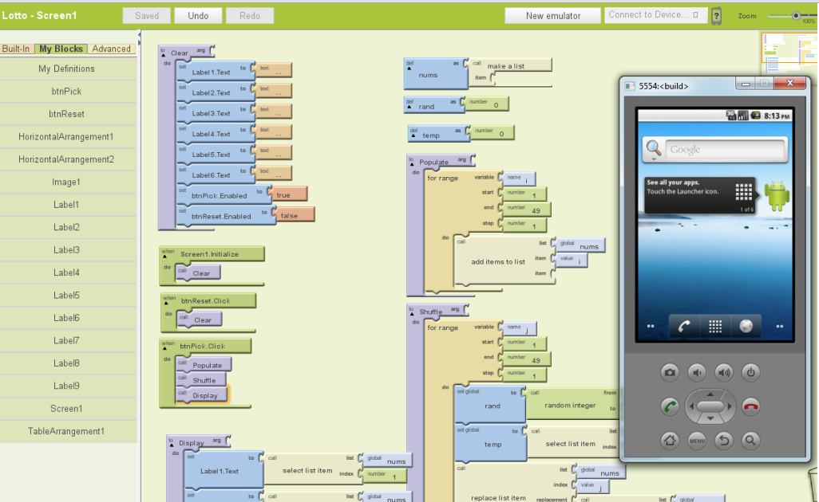
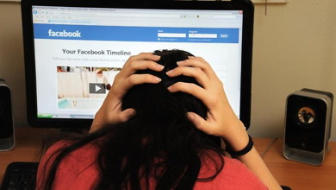
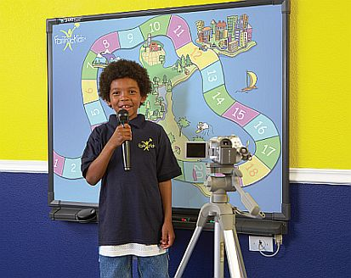
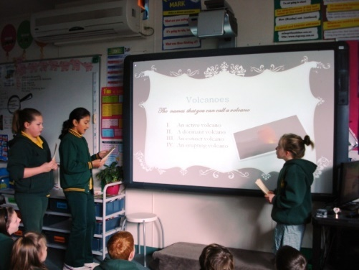
Was sollen wir unterrichten?

Slide 28
Medienbildungskonzept
Basiskurs
Medienbildung
Vor der Umsetzung
Welche Lehrkräfte unterrichten Medienbildung?
Muss Medienbildung im Computerraum unterrichtet werden?
Wie kann Medienbildung in die Stundentafel eingebaut werden?

Slide 29
Medienbildungskonzept
1.
Projektwoche
2.
Eigenes Fach Medienbildung
3.
Eingebunden in ein Fach oder
in mehrere Fächer

Slide 30
Medienbildungskonzept
Modul 1: Grundlagen der Medienbildung
Modul 2: (Digitale) Kommunikation
Modul 3: Recherchieren
Modul 4: Präsentieren
Modul 5: Mediennutzung
Modul 6: Wie Werbung beeinflusst

Slide 31
Medienbildungskonzept
Modul 1: Soziale Netzwerke
Modul 2: Videoproduktion
Modul 3: Cybermobbing
Modul 4: Gaming
Modul 5: Vom Ereignis zur Nachricht

Slide 32
Medienbildungskonzept
Modul 1: Grundlagen der Medienbildung
Mathematik
Modul 2: (Digitale) Kommunikation
Deutsch
Modul 3: Recherchieren
Biologie
Modul 4: Präsentieren
Biologie
Modul 5: Mediennutzung
Klassenstunde
Modul 6: Wie Werbung beeinflusst
Deutsch

Slide 33
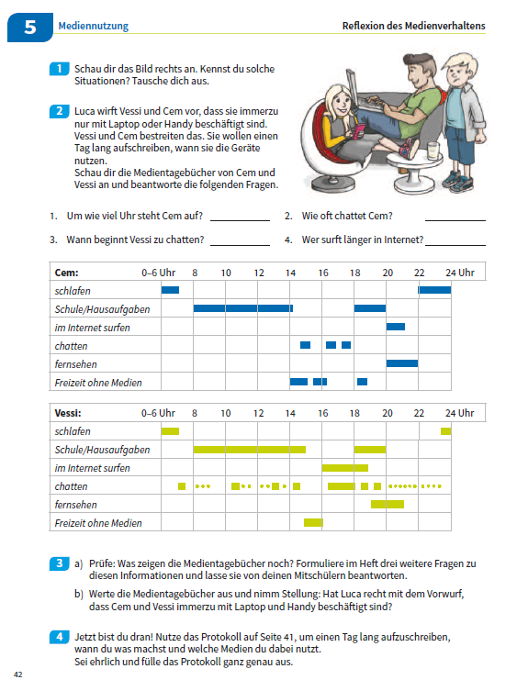
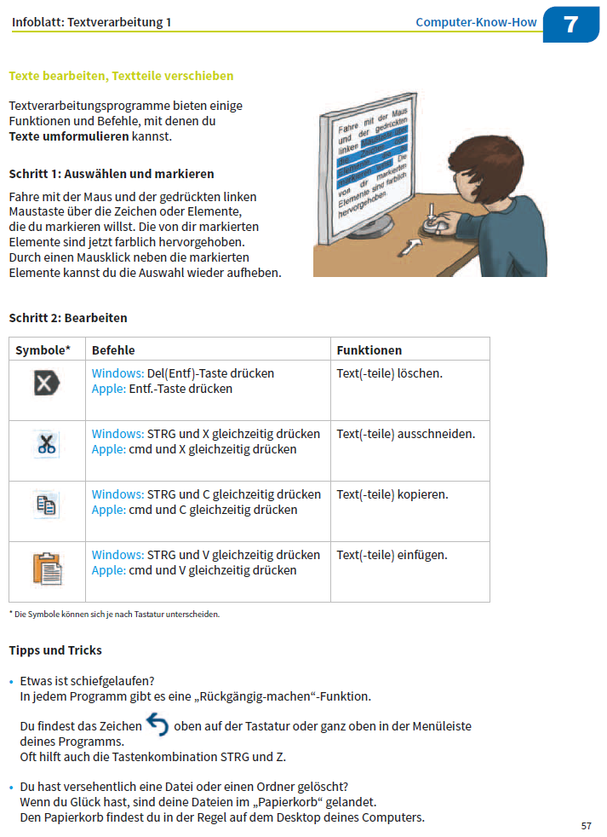
Umsetzung
1.
Materialien

Slide 34
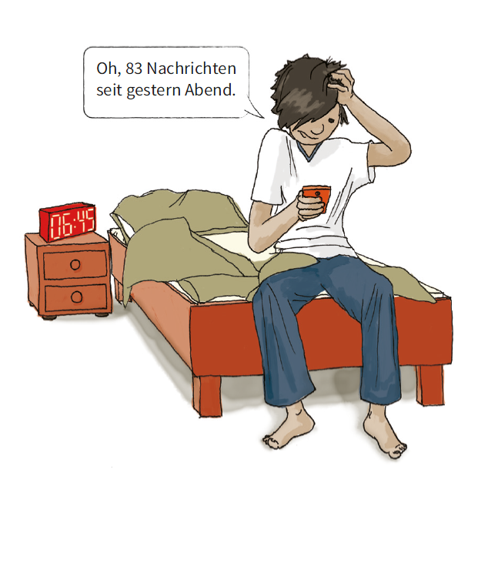
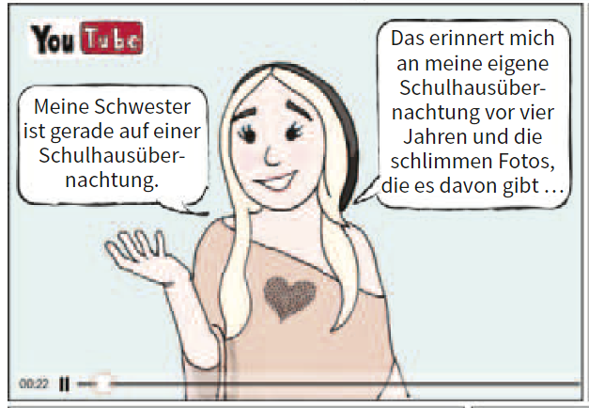
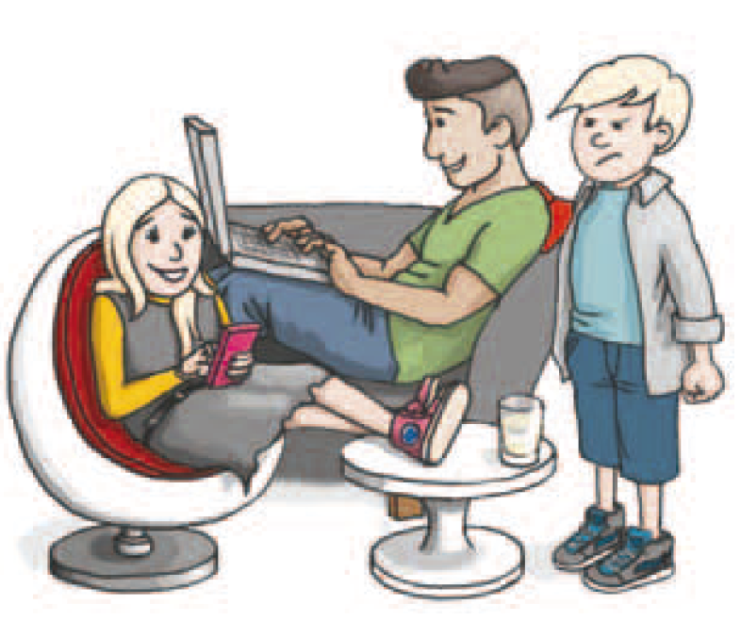
Umsetzung
1.
Materialien
2.
Storyline
3.
Unterricht im
Klassenzimmer

Slide 35
Modul 1

Slide 36
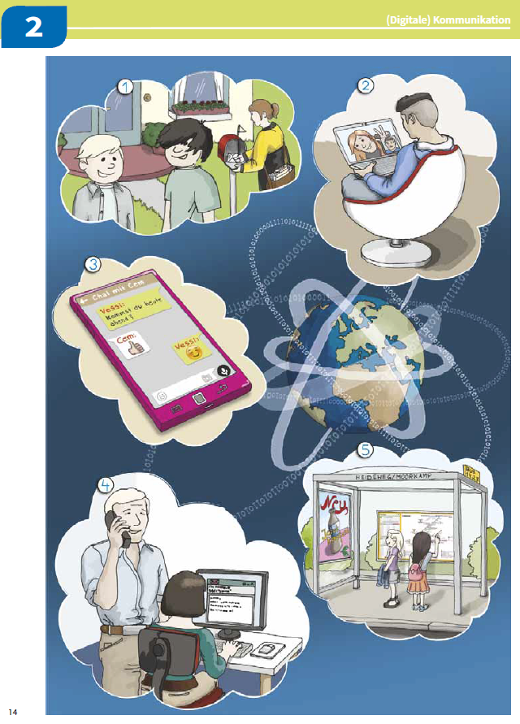
Modul 2

Slide 37
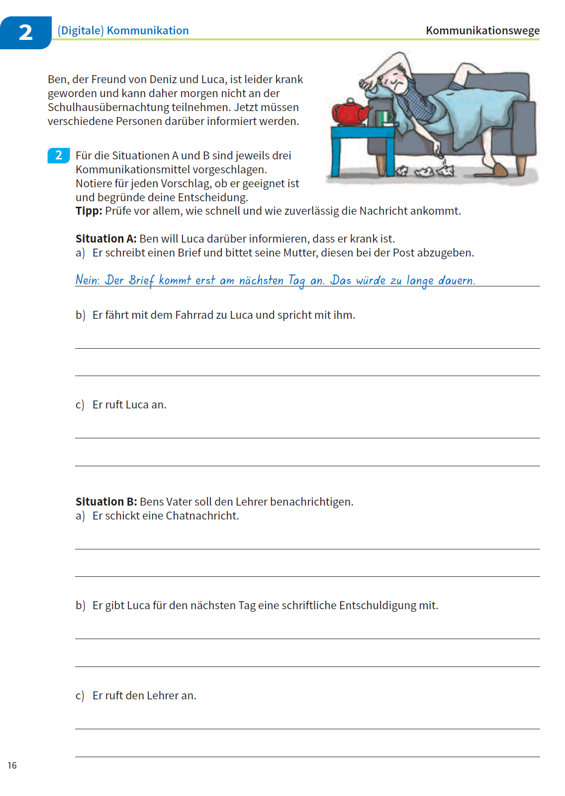
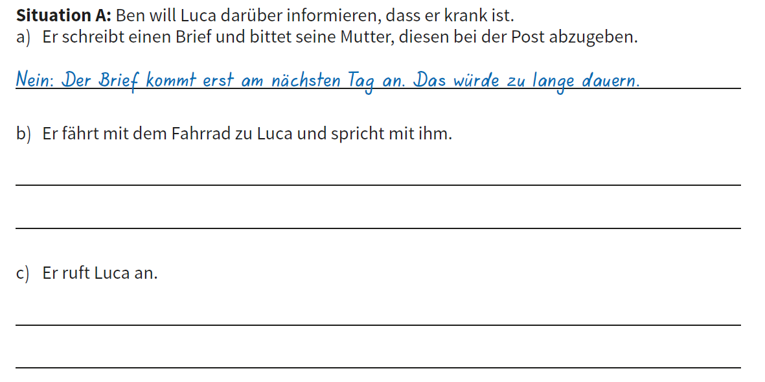
Modul 2

Slide 38
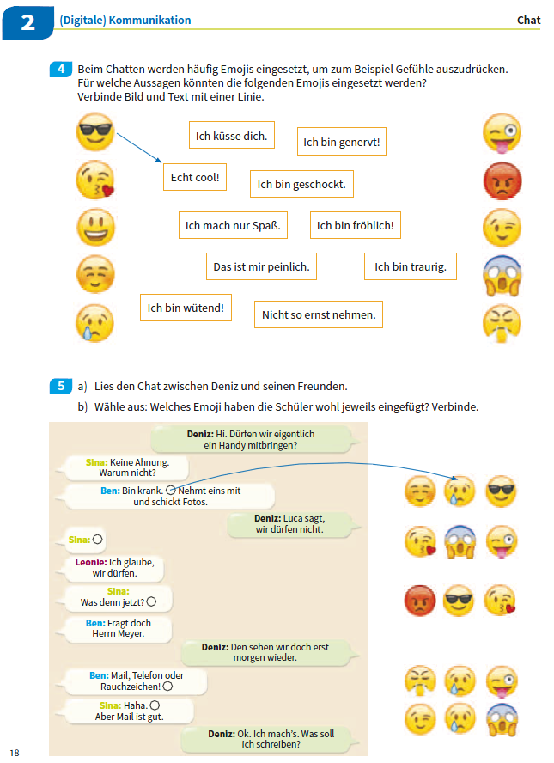
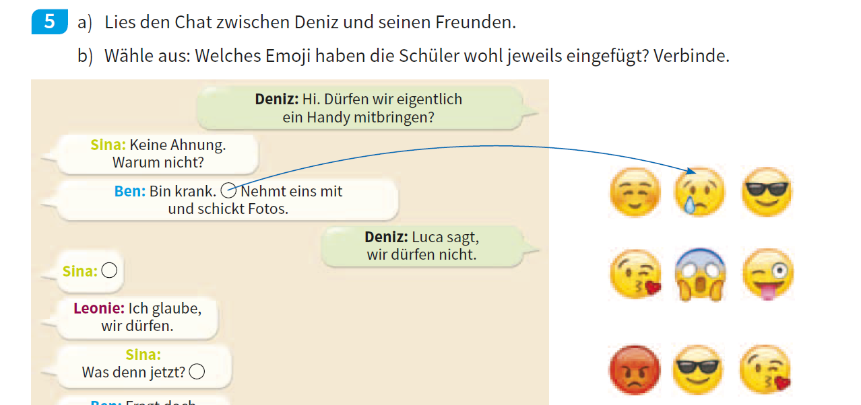
Modul 2

Slide 39
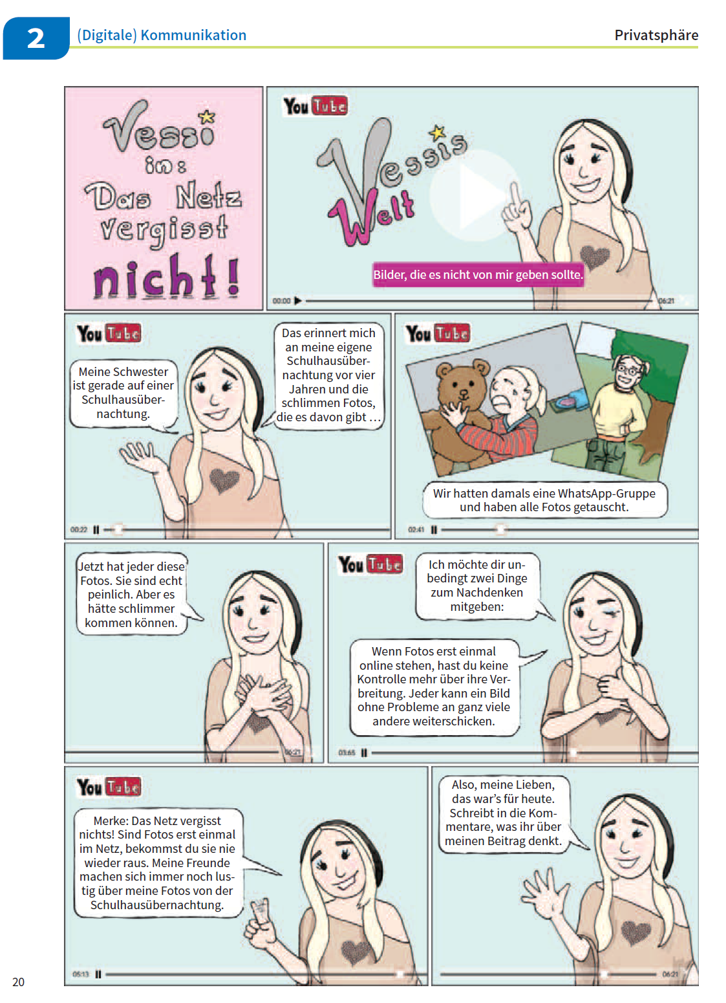
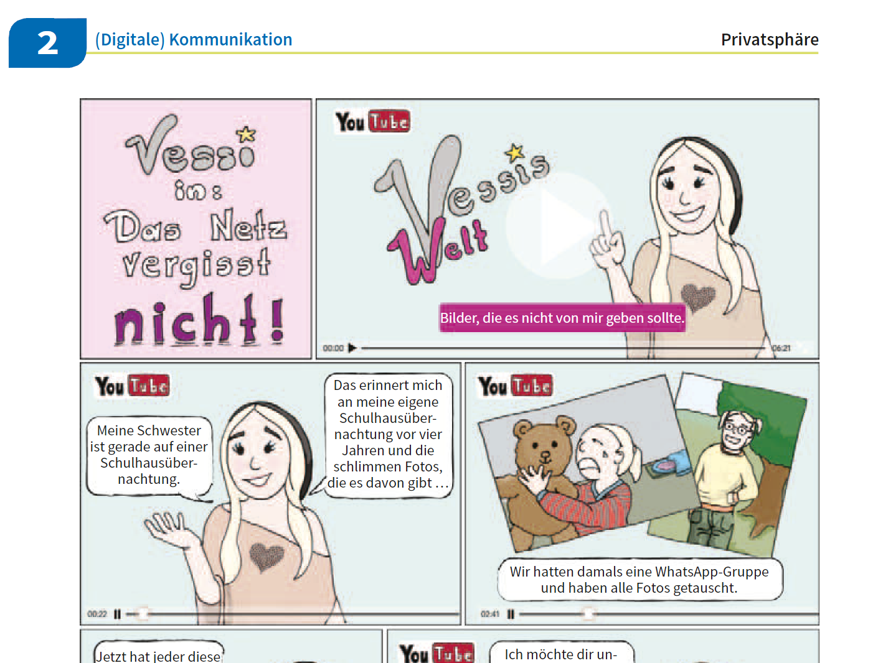
Modul 2

Slide 40
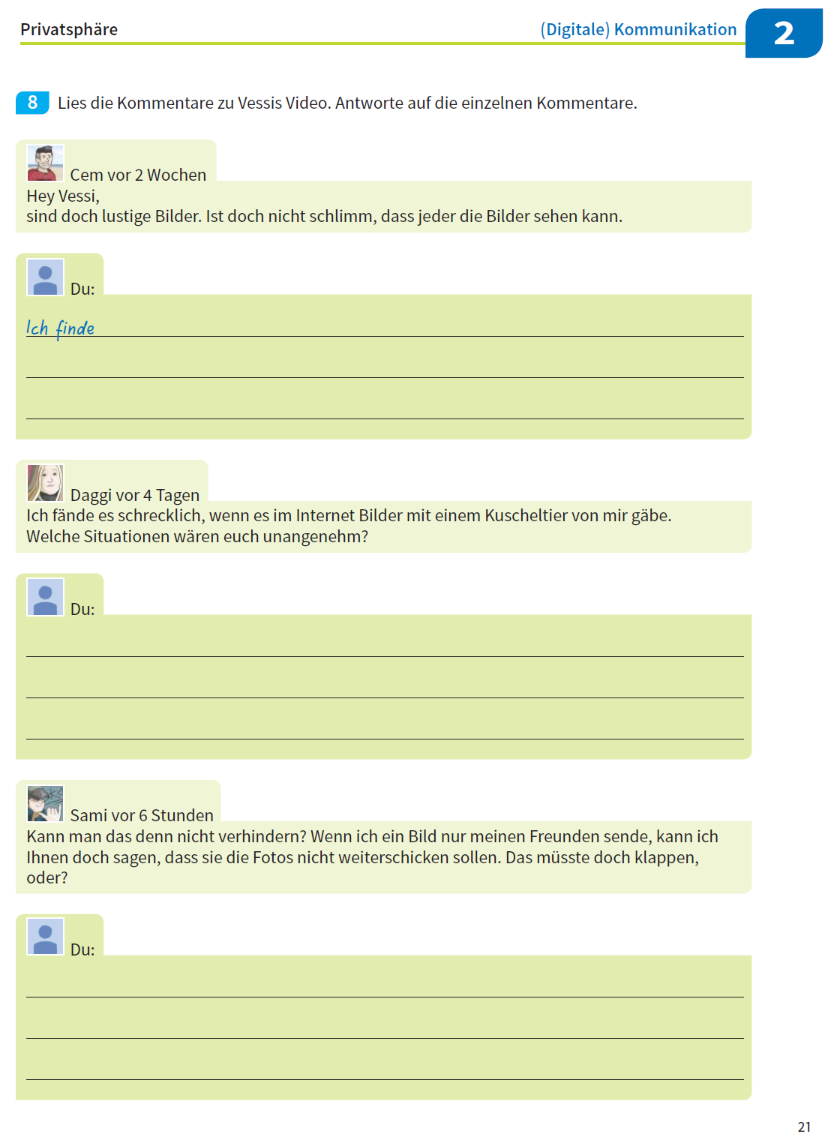
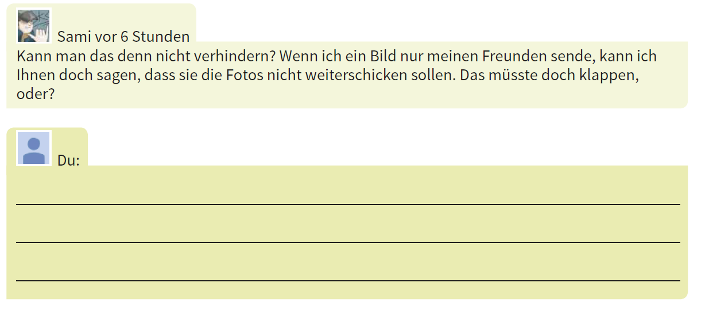
Modul 2

Slide 41
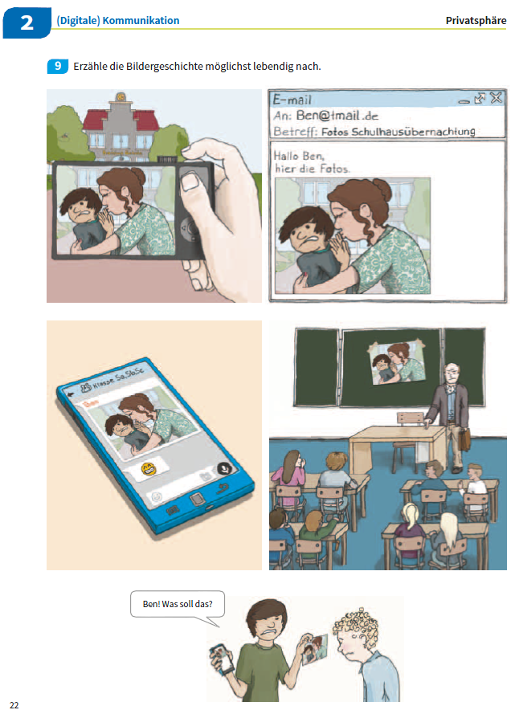
Modul 2

Slide 42
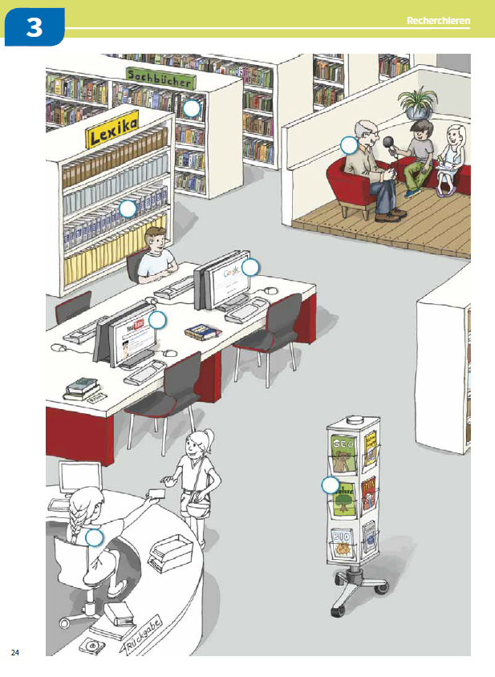
Modul 3: Recherchieren

Slide 43
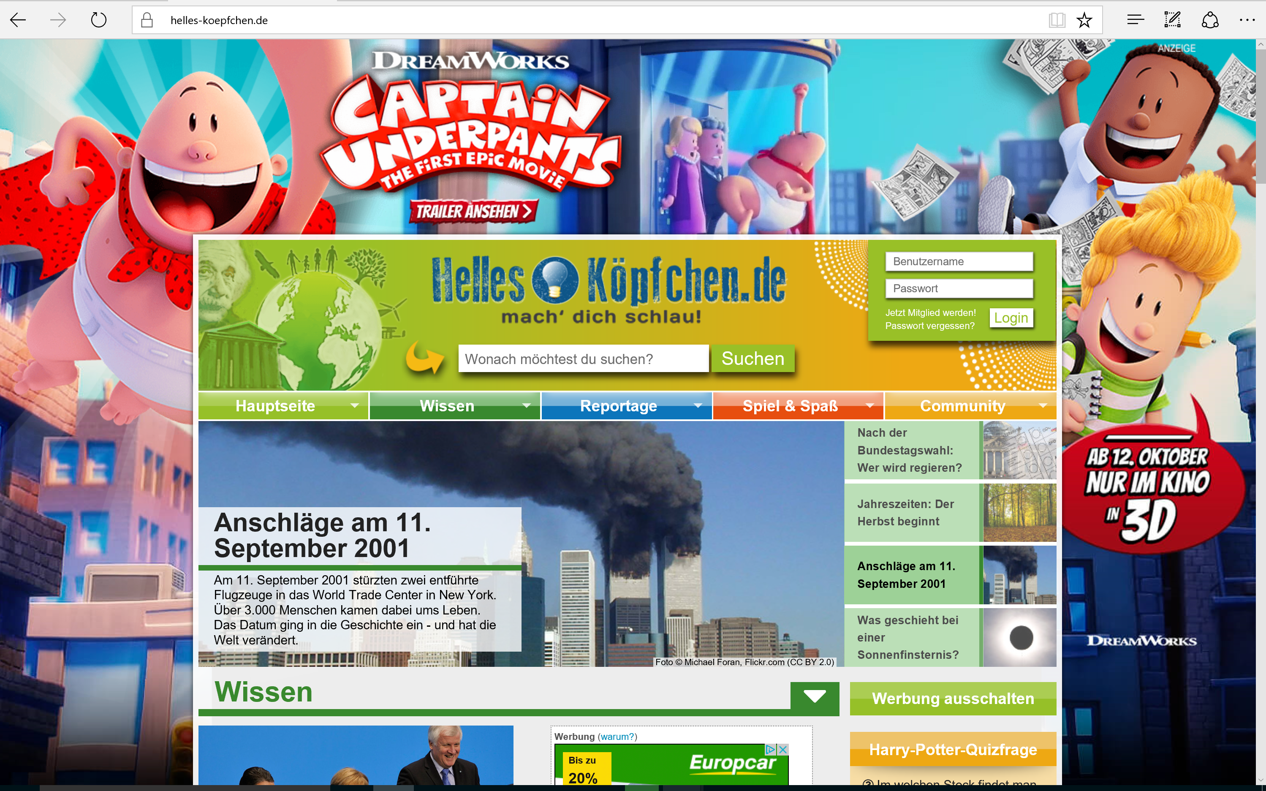
Suchmaschinen
www.helles-koepfchen.de

Slide 44
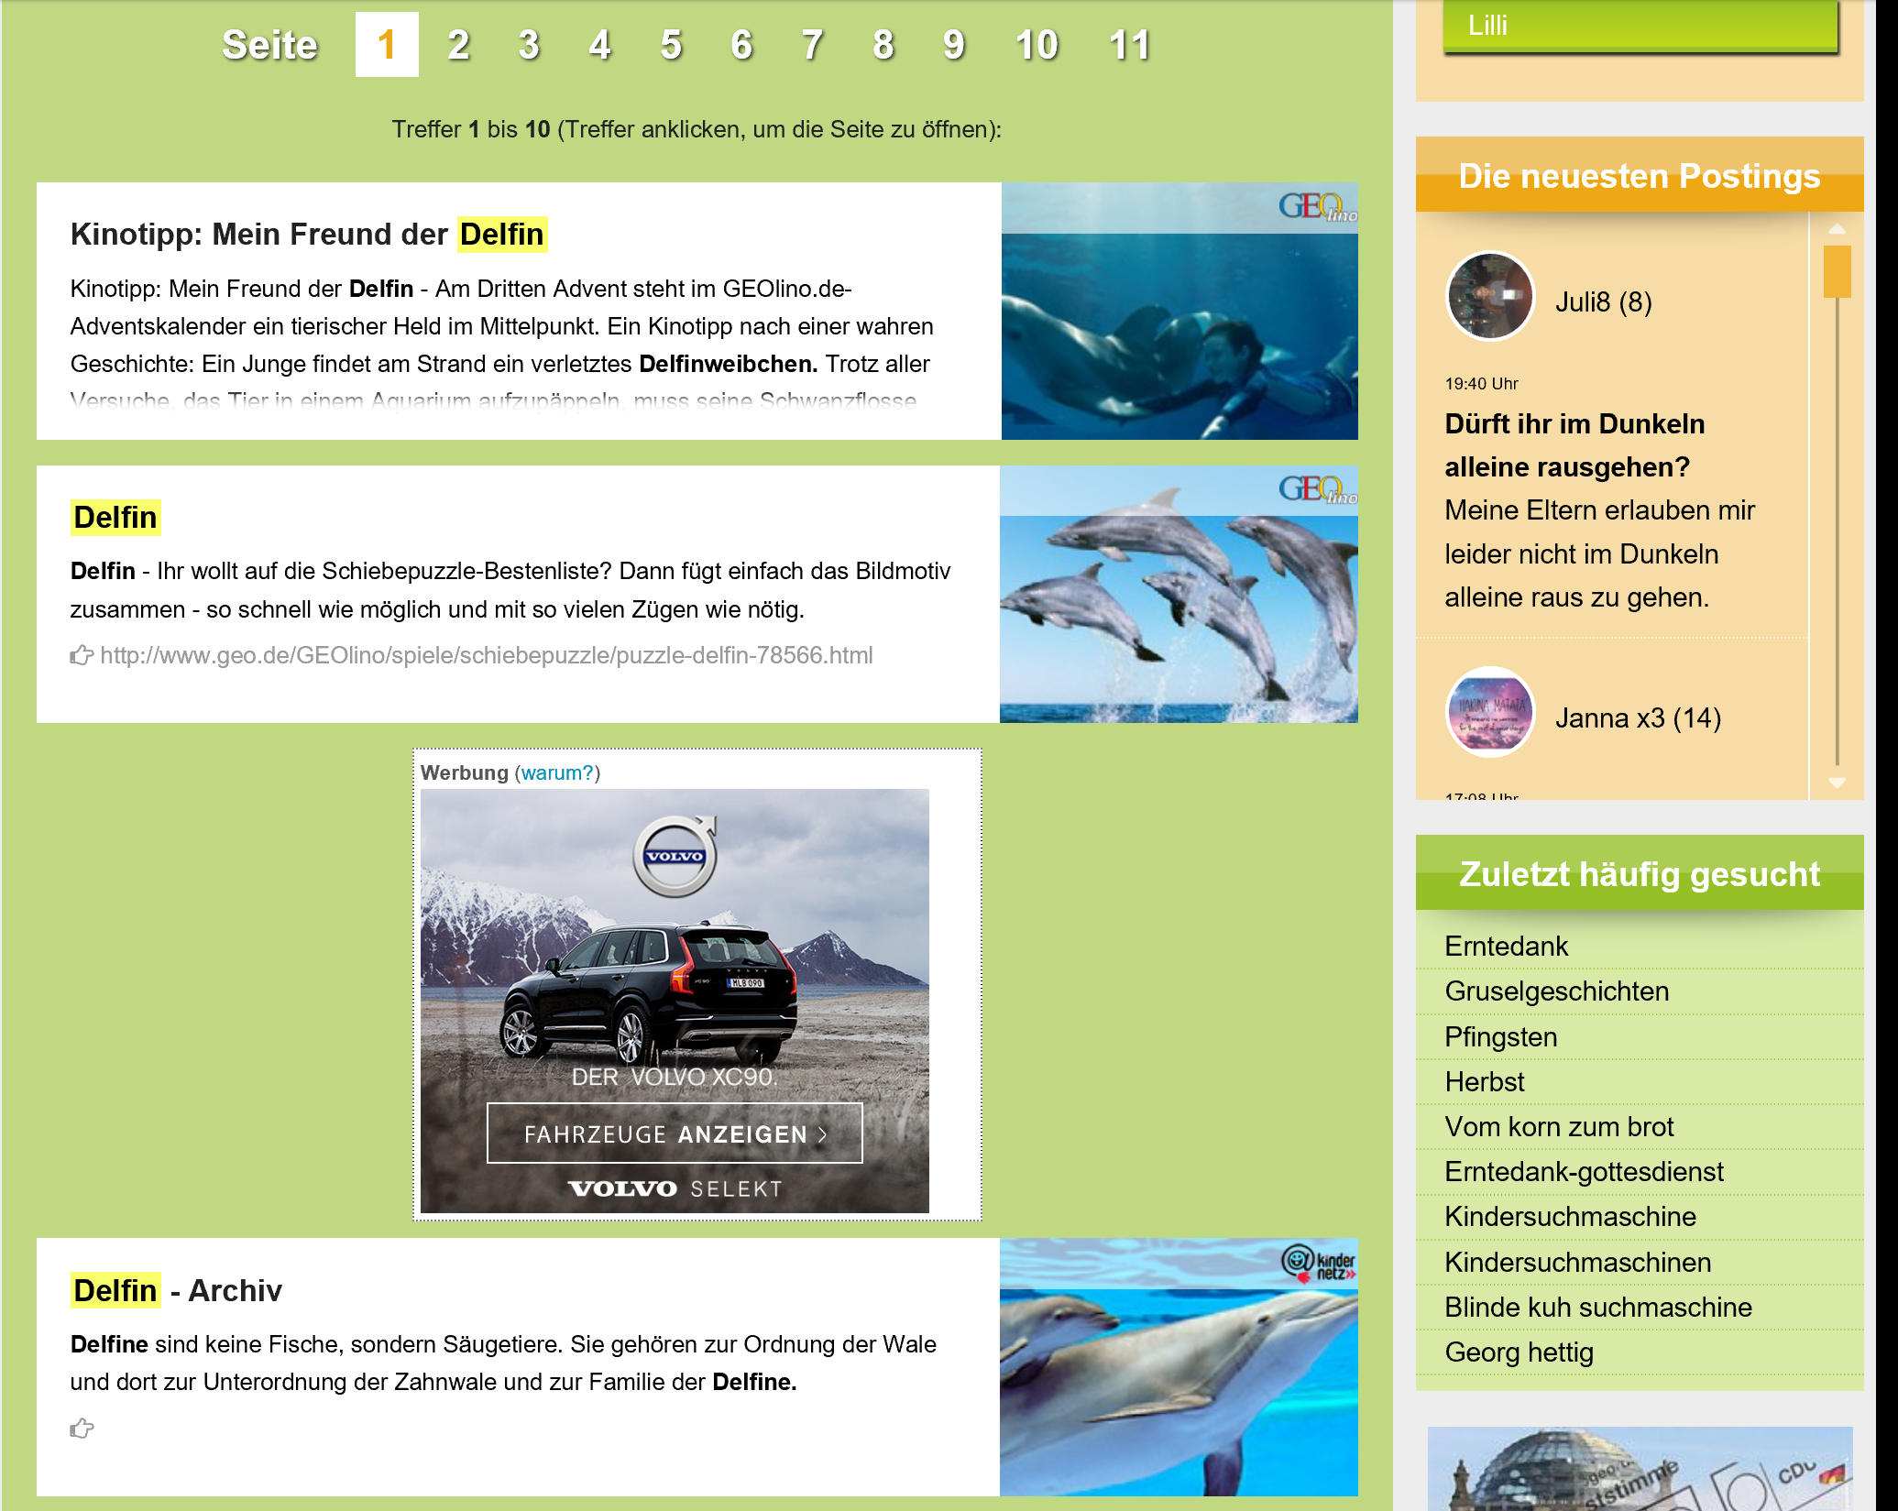
Suchmaschinen
www.helles-koepfchen.de

Slide 45
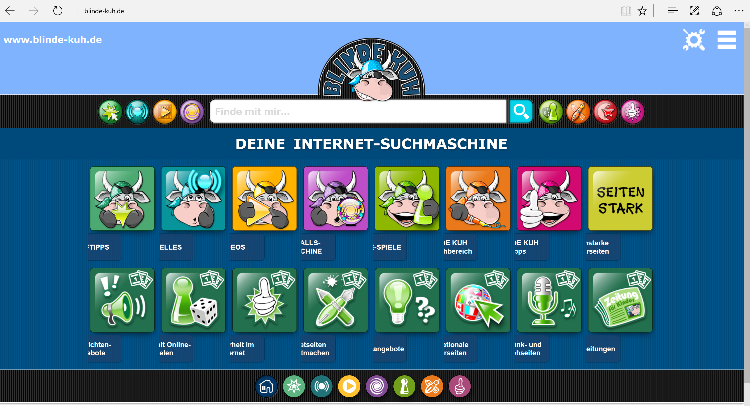
Suchmaschinen
blinde-kuh.de

Slide 46
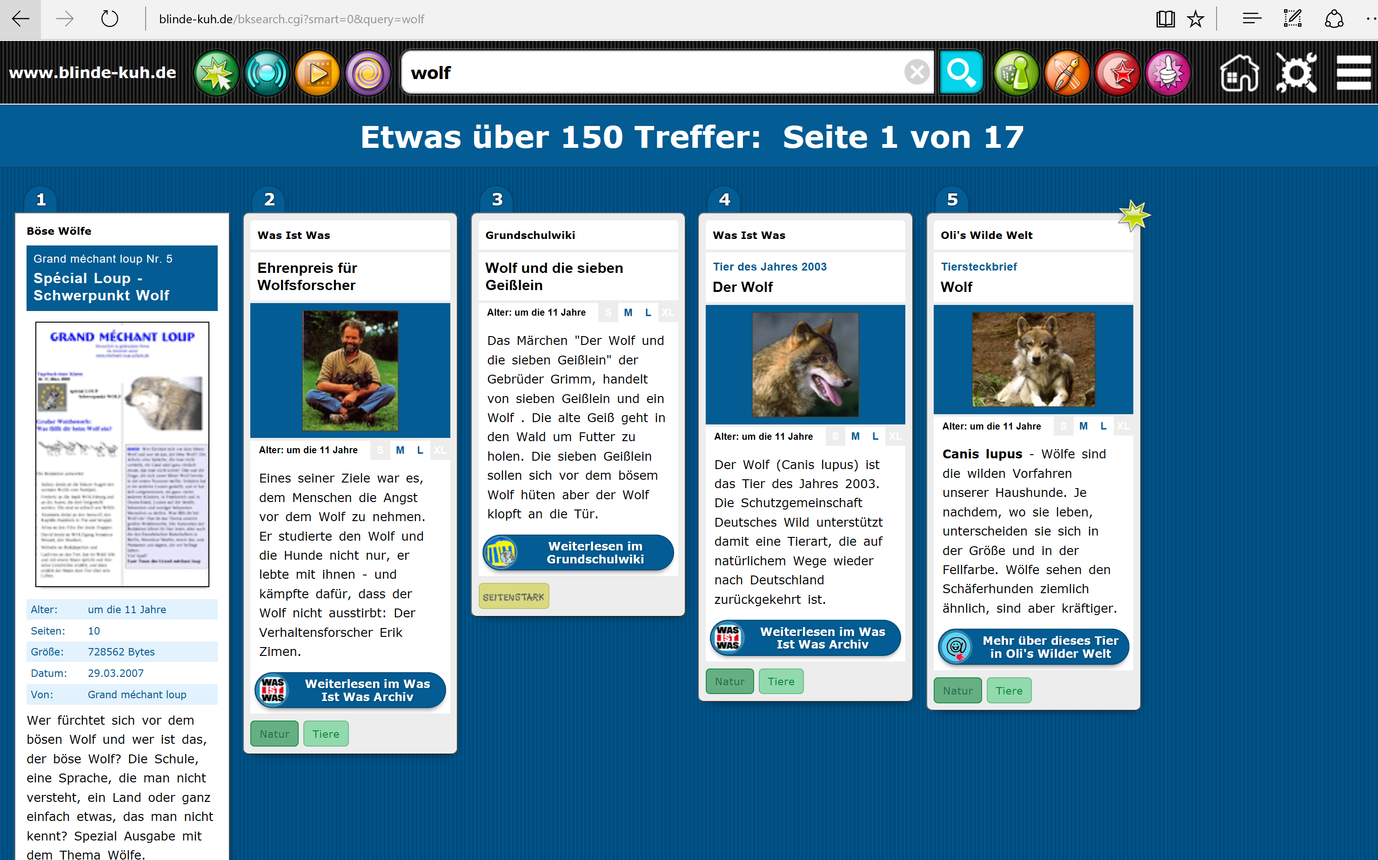
Suchmaschinen
blinde-kuh.de

Slide 47
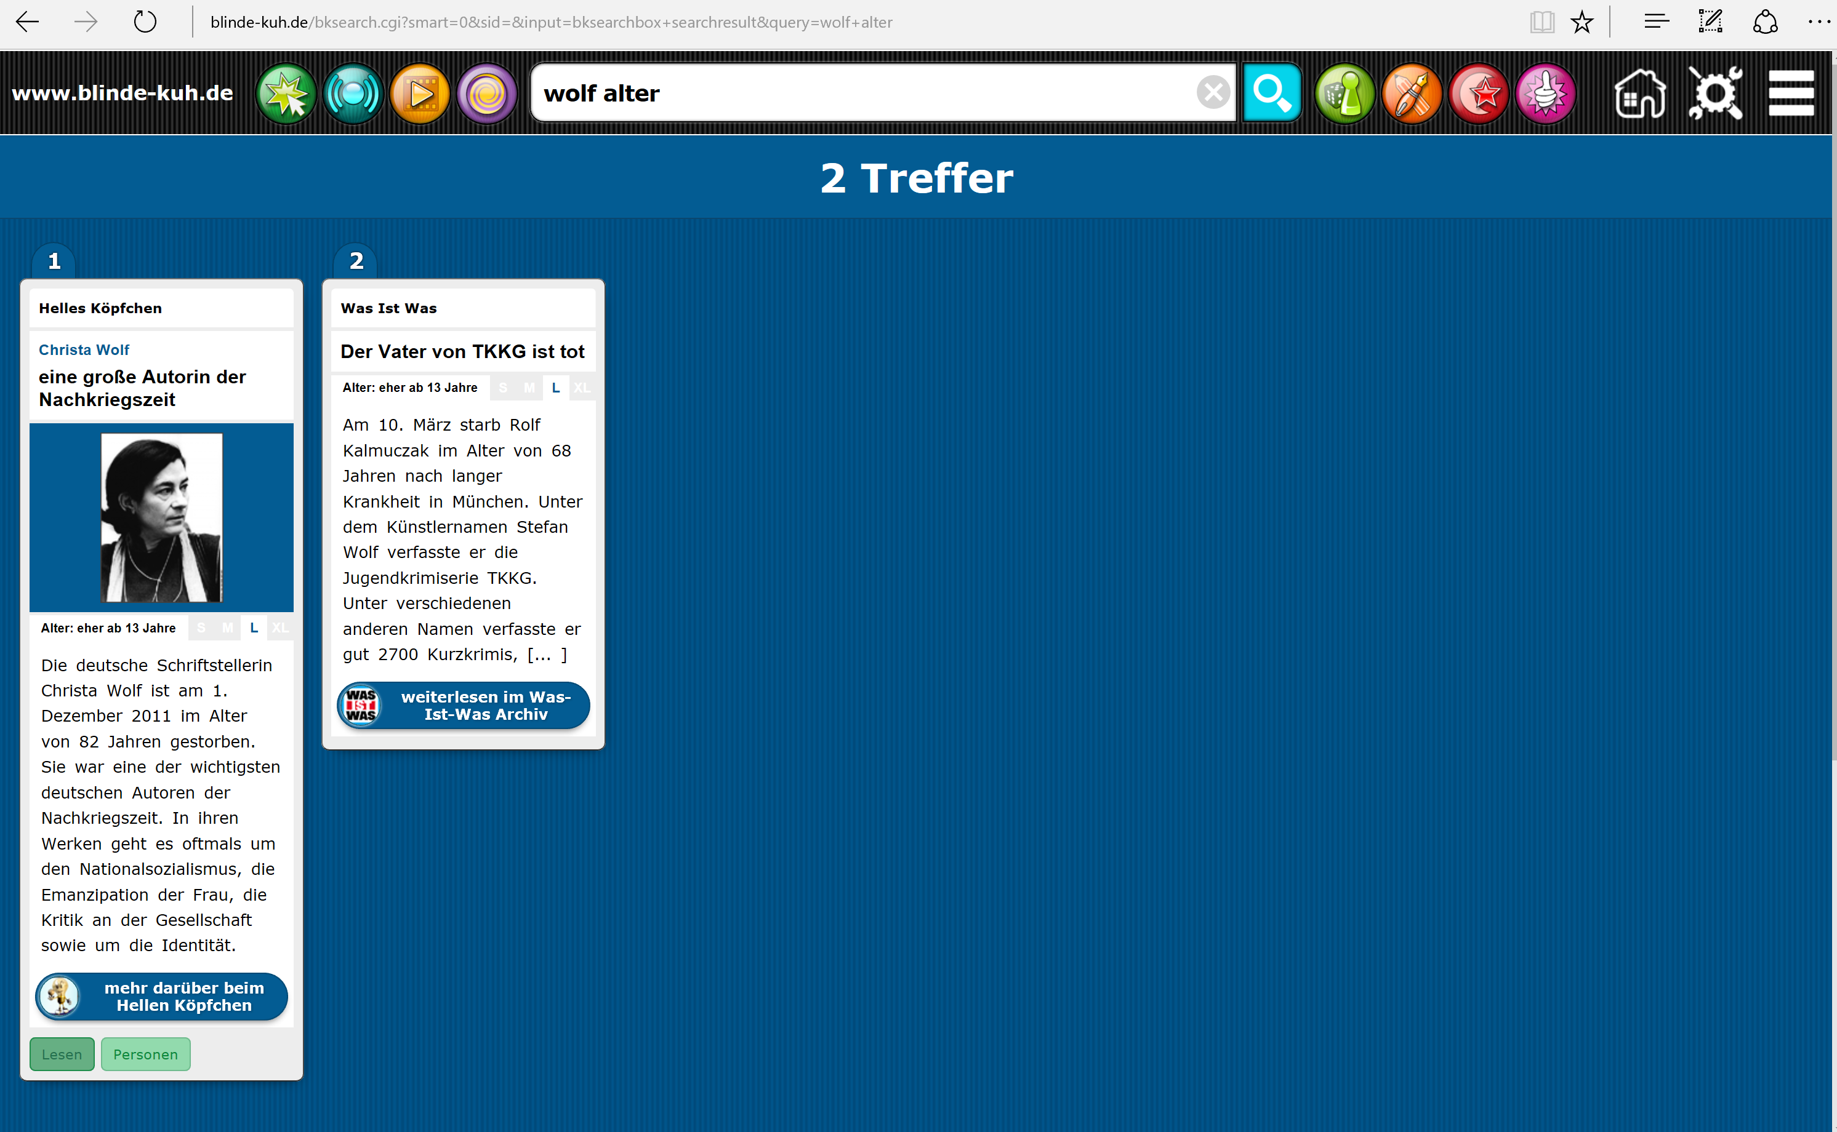
Suchmaschinen
blinde-kuh.de

Slide 48
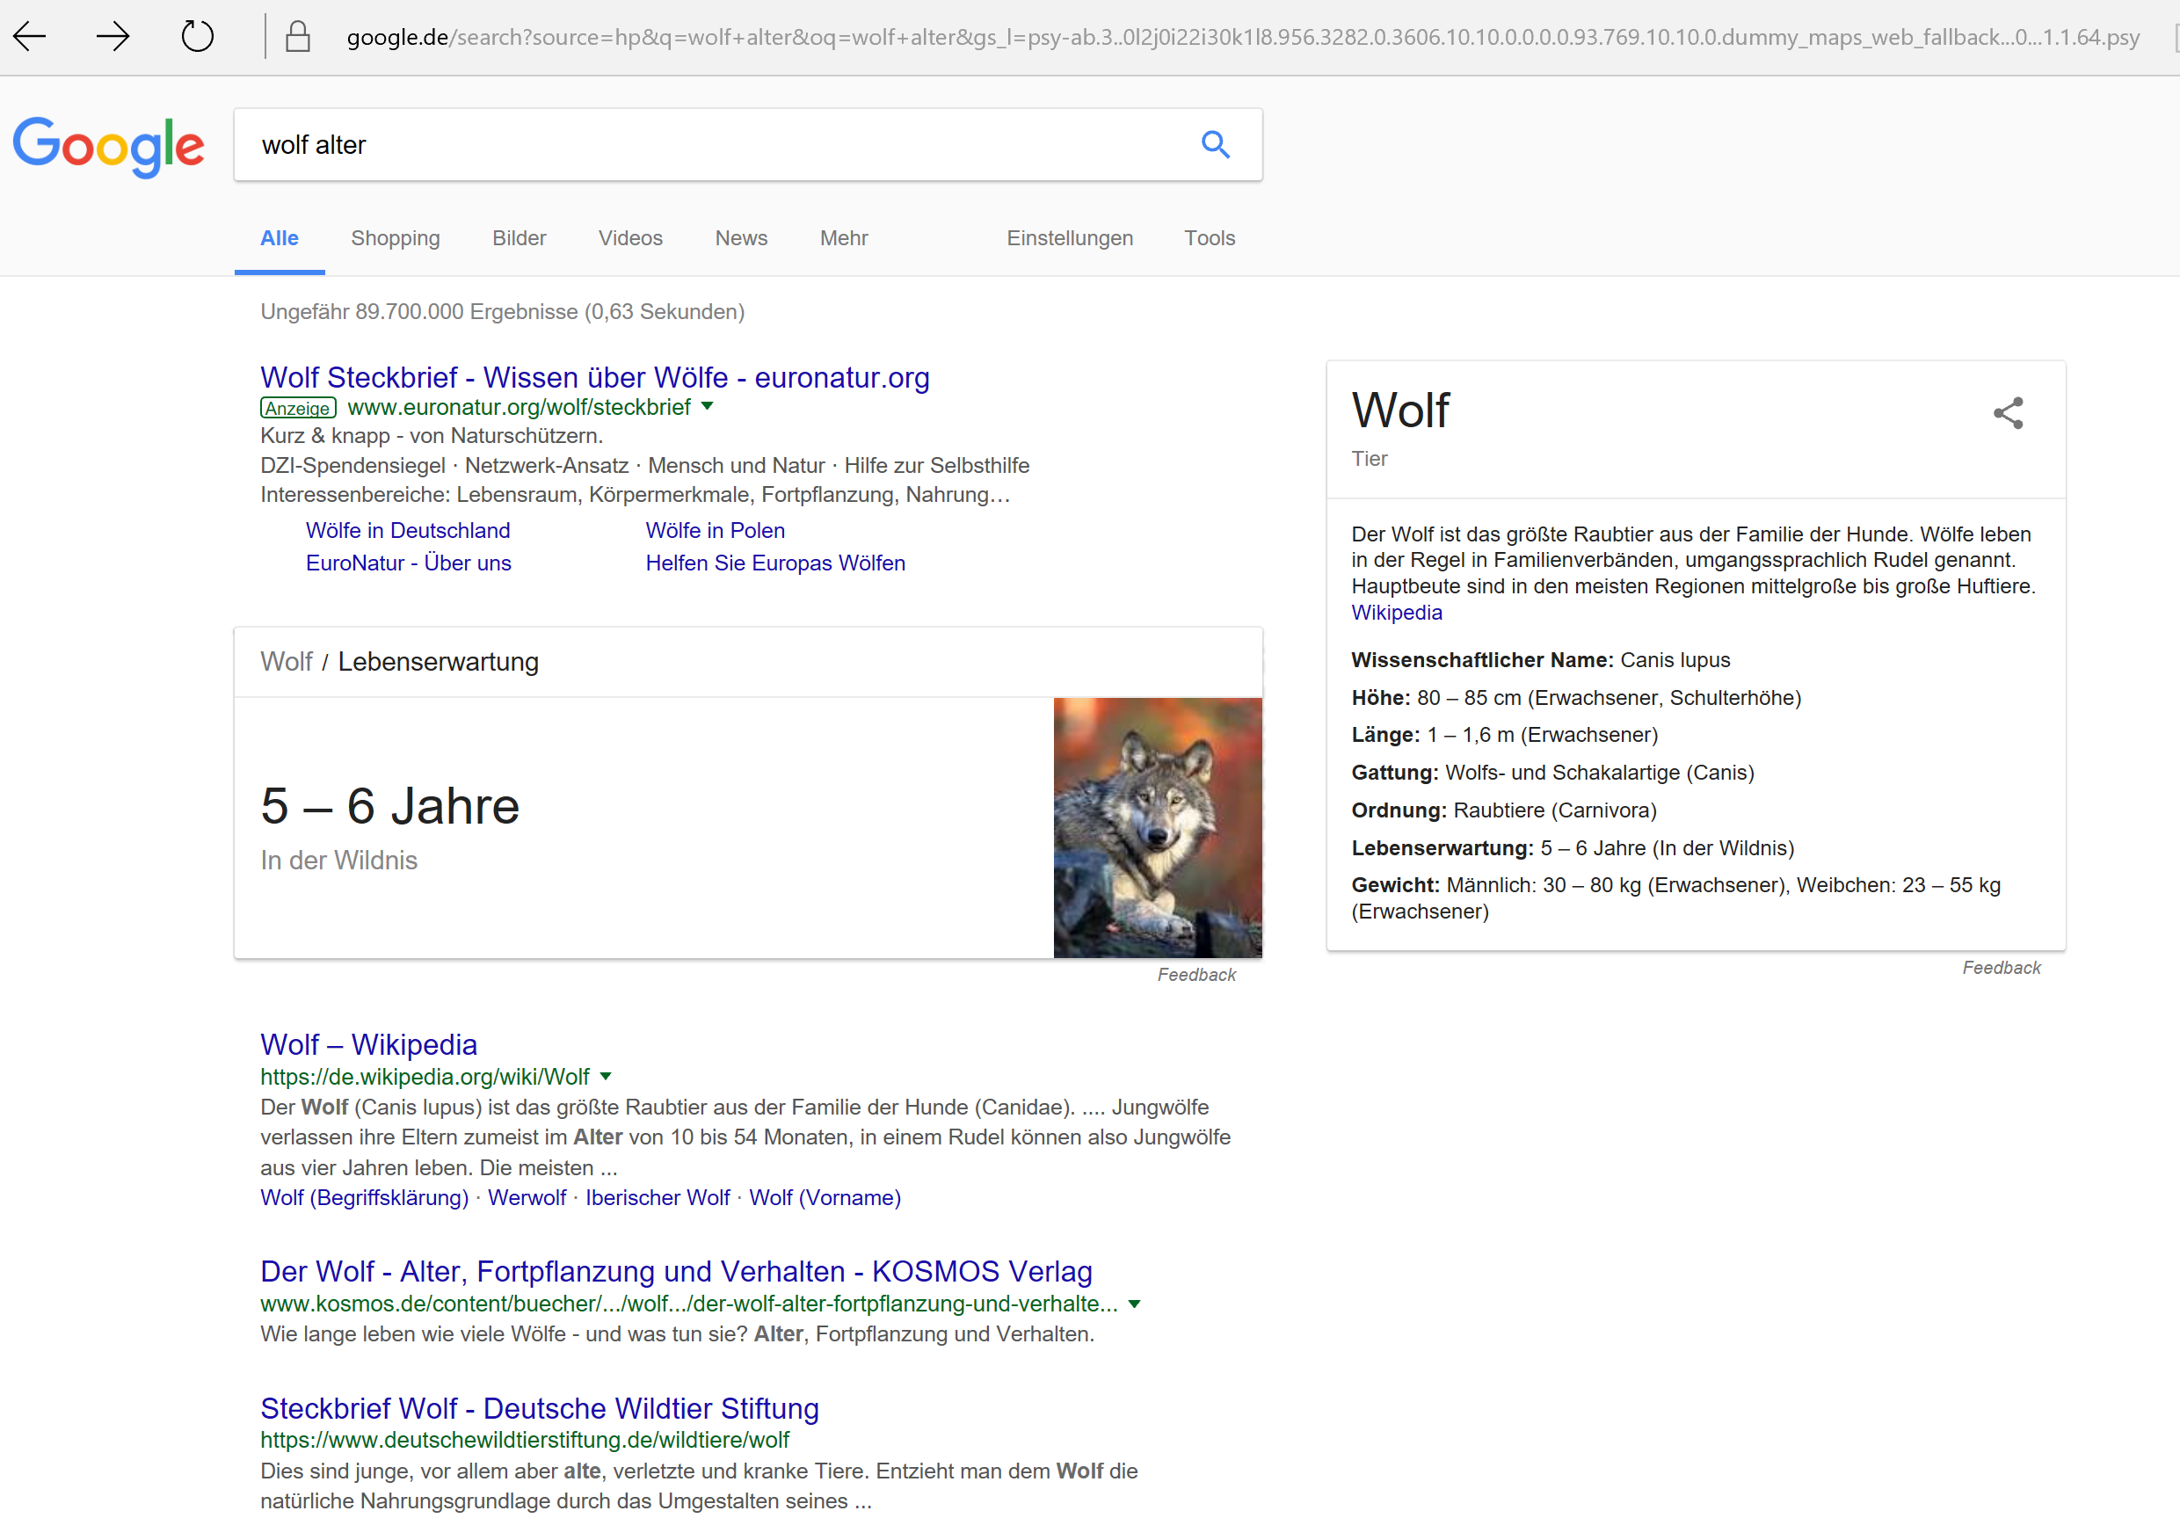
Suchmaschinen
google.de

Slide 49
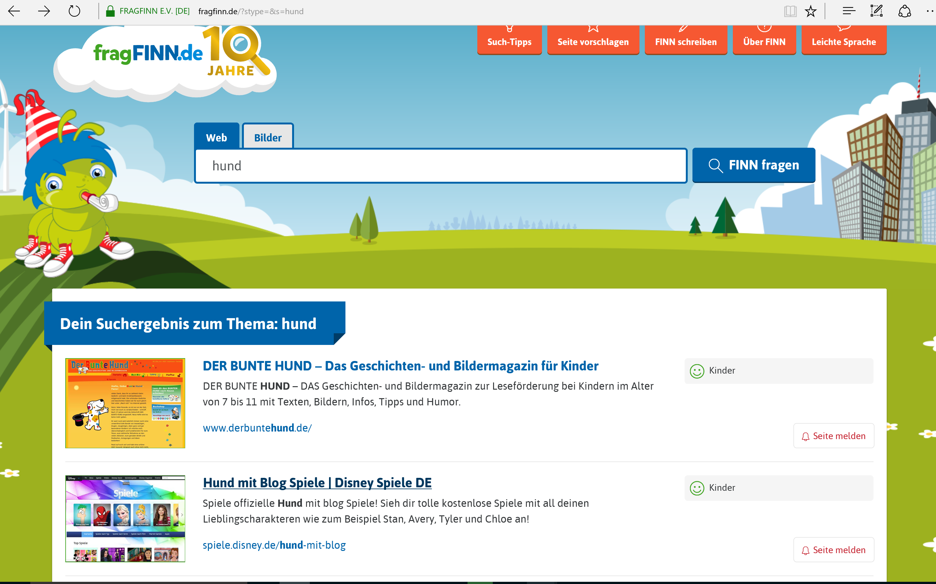
Suchmaschinen
fragfinn.de

Slide 50
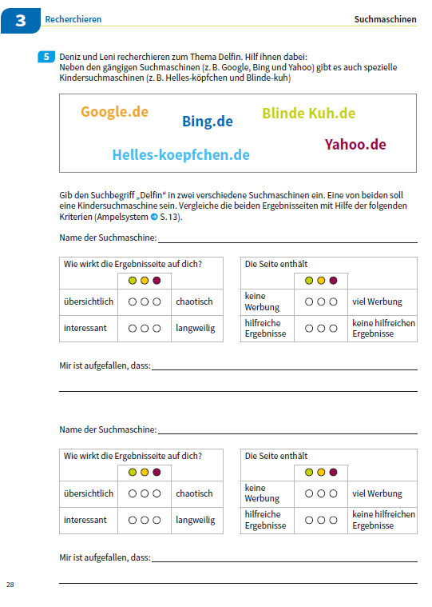
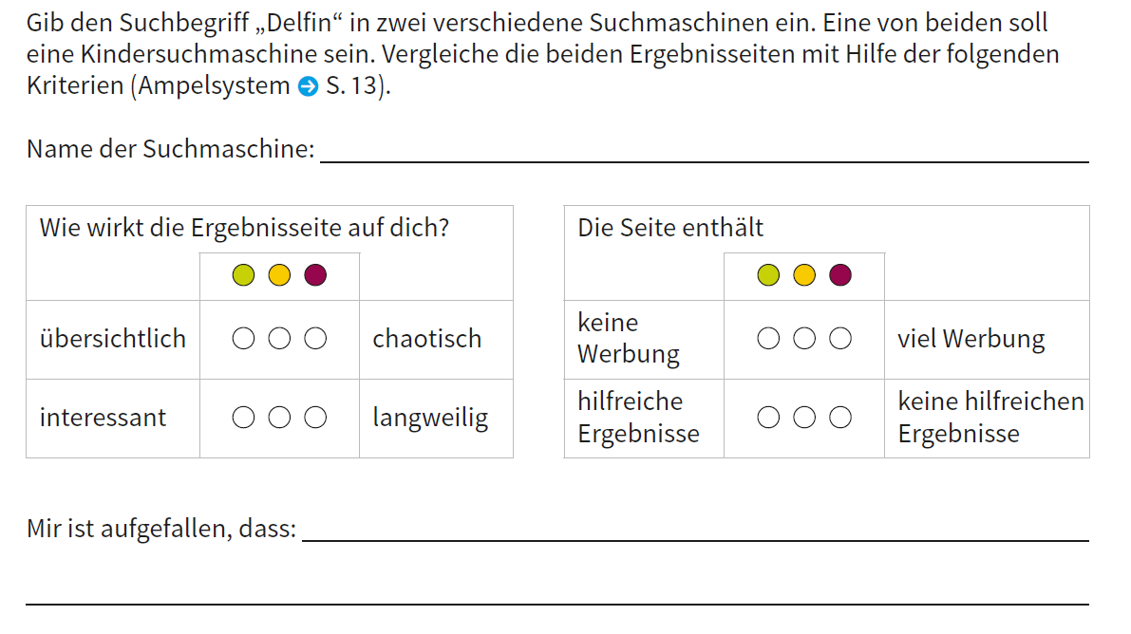
Recherchieren

Slide 51
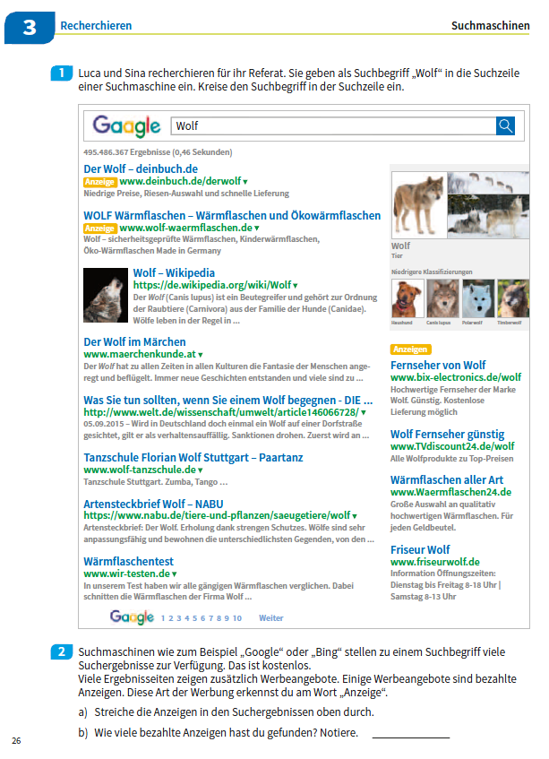
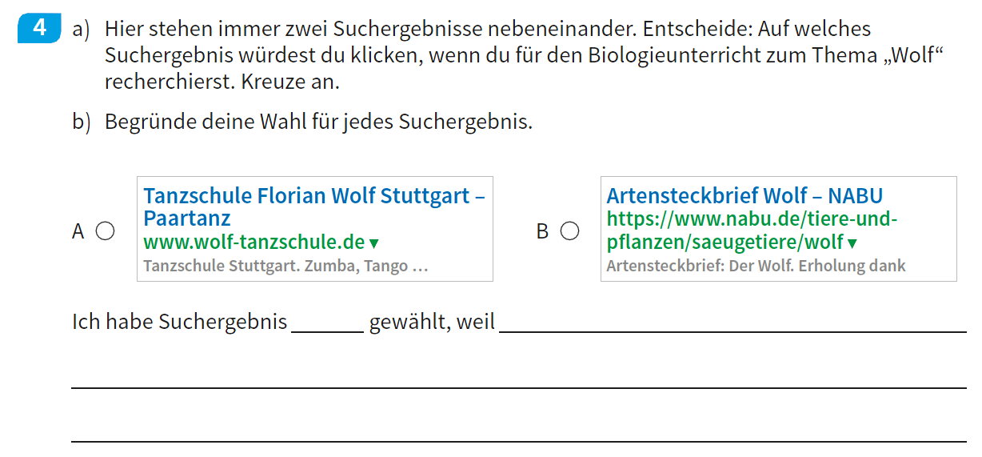
Recherchieren

Slide 52
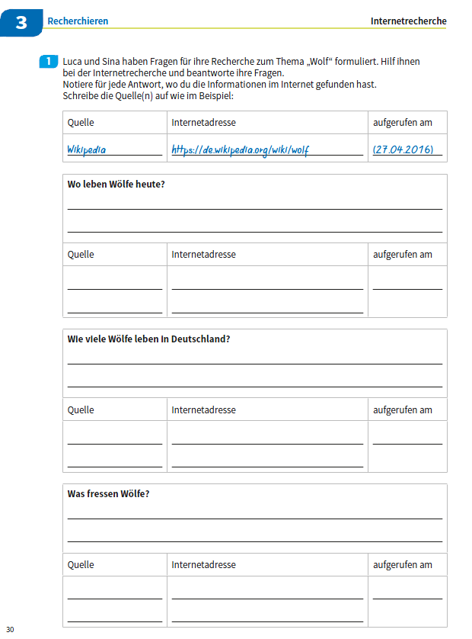
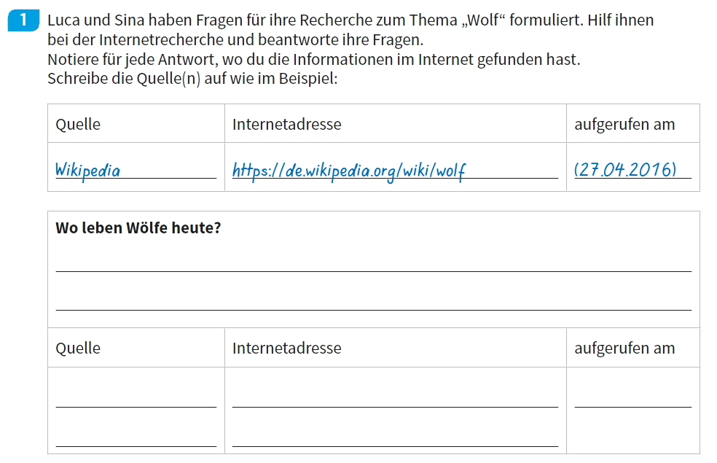
Recherchieren

Slide 53
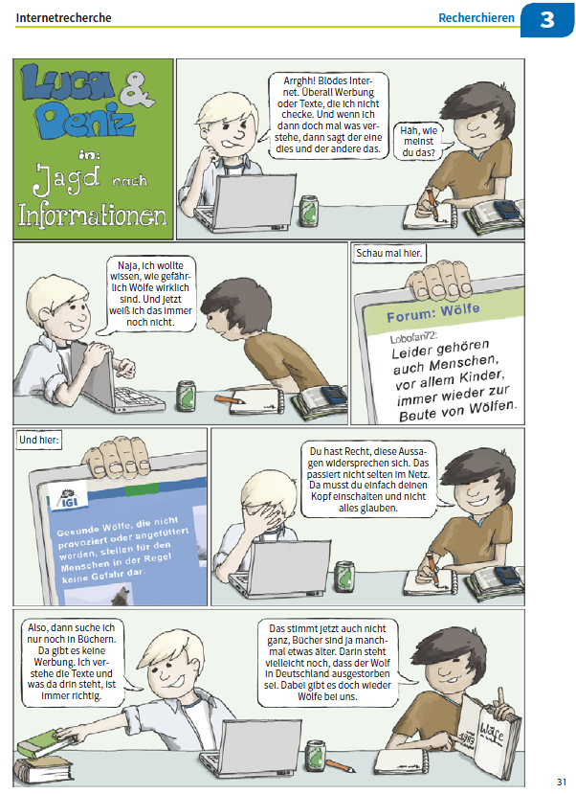
Recherchieren

Slide 54
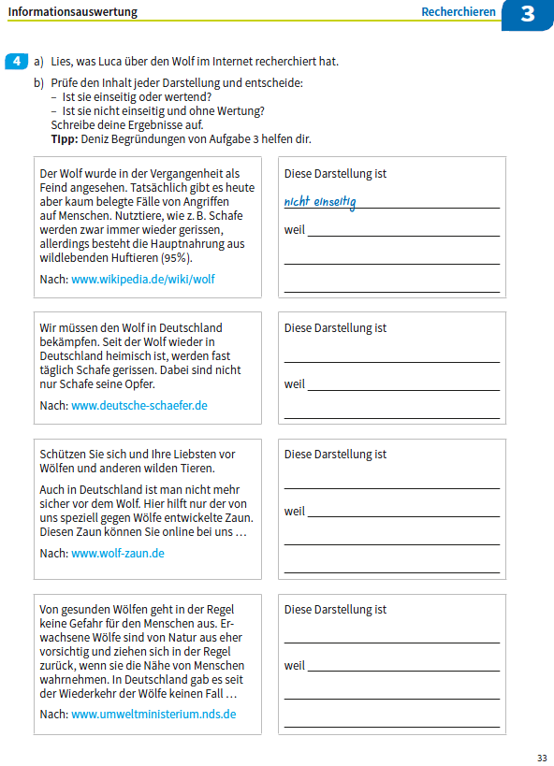
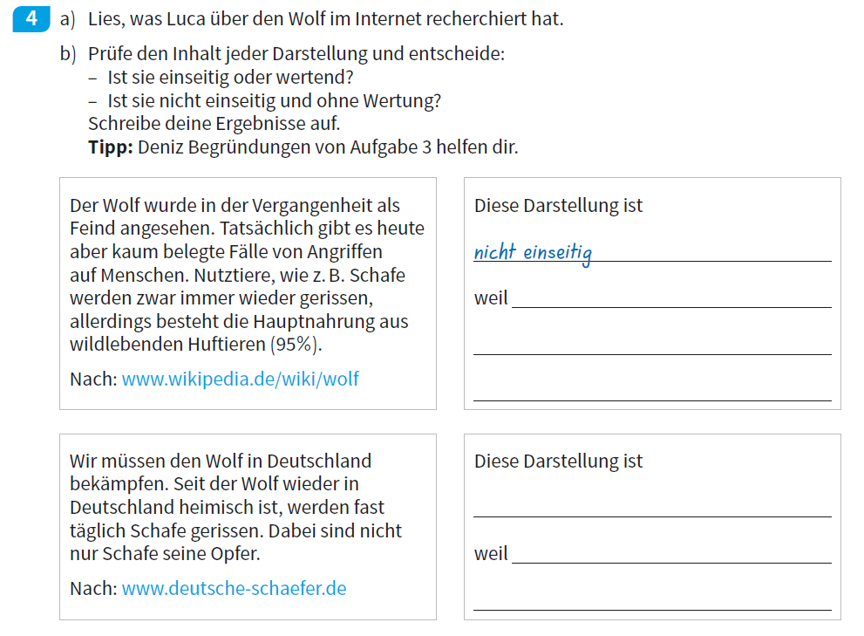
Recherchieren

Slide 55
Recherchieren
-> Recherche zu einem eigenen Thema

Slide 56
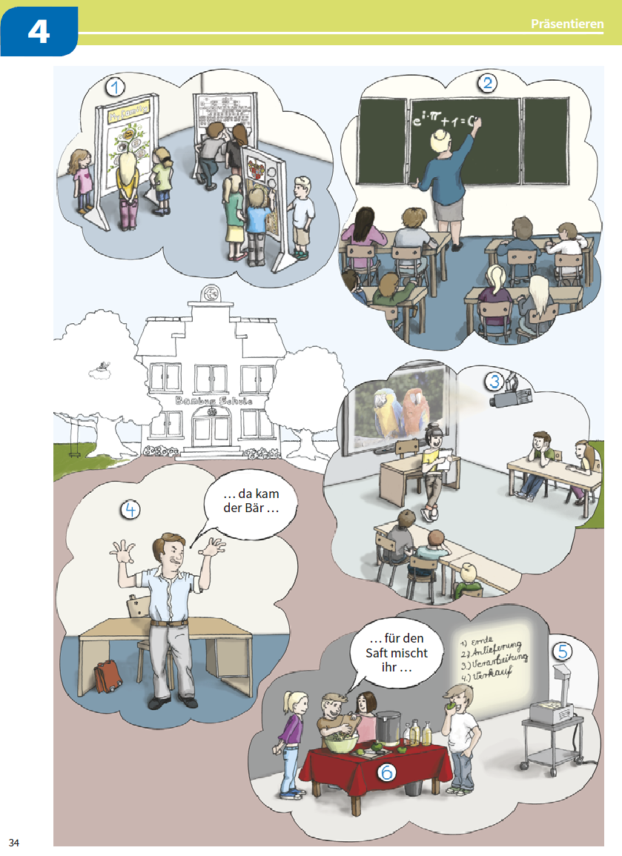
Modul 4

Slide 57
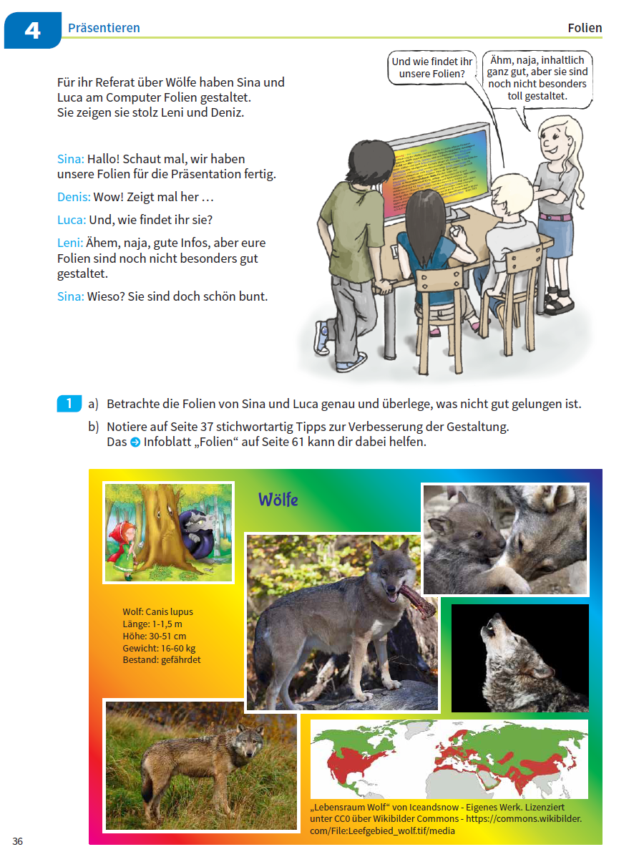
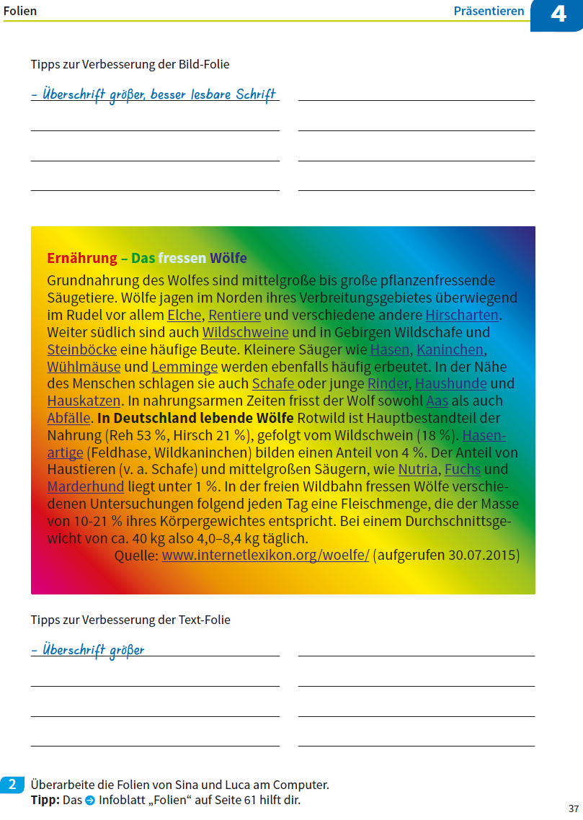
Modul 4

Slide 58
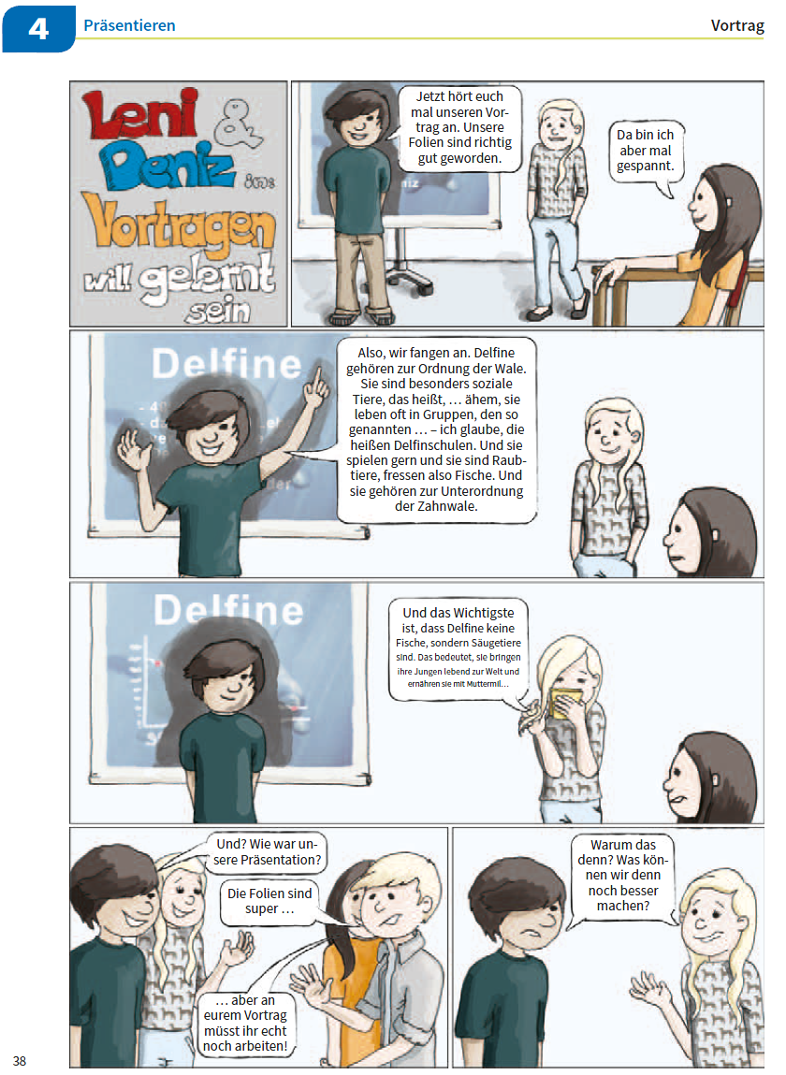
Modul 4

Slide 59
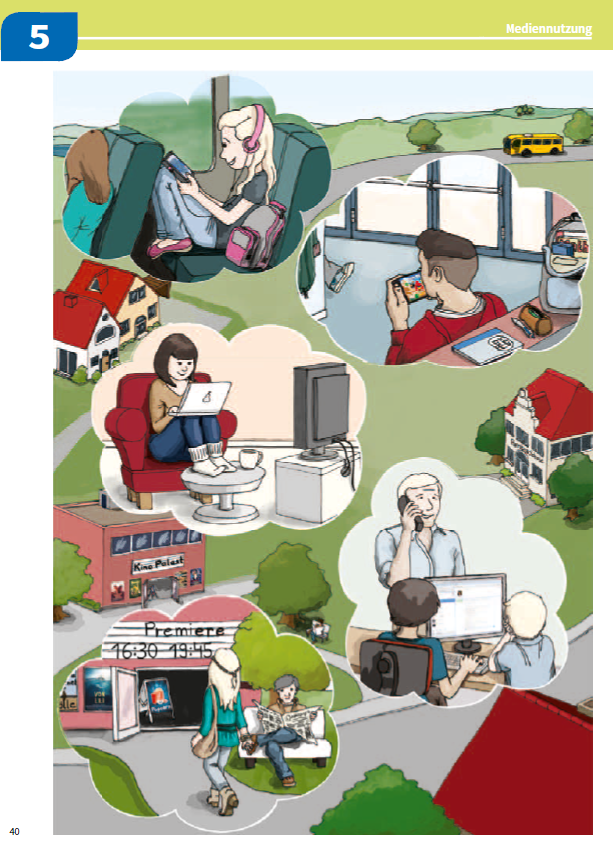
Modul 5

Slide 60
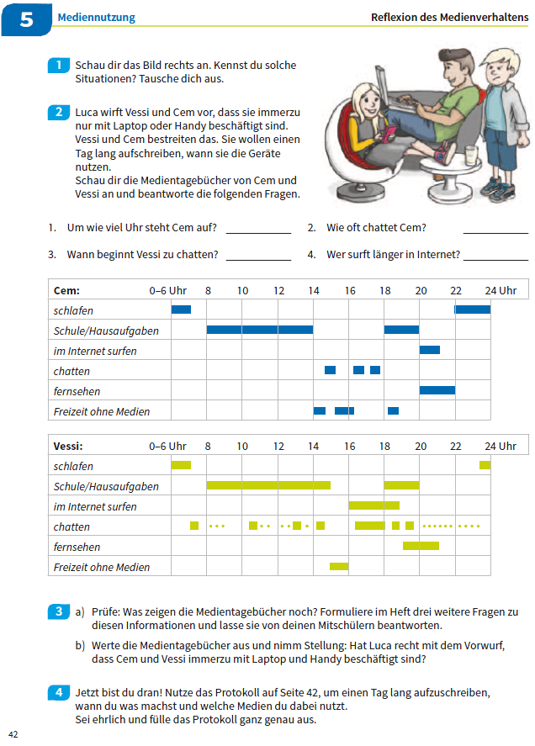
Modul 5

Slide 61
Modul 5

Slide 62
Medienpass

Slide 63
Medienpass

Slide 64
Medienbildungskonzept
Modul 1: Soziale Netzwerke
Modul 2: Videoproduktion
Modul 3: Cybermobbing
Modul 4: Videogames
Modul 5: Vom Ereignis zur Nachricht

Slide 65
Modul 1: Soziale Netzwerke

Slide 66
Modul 1: Soziale Netzwerke

Slide 67
Modul 2: Videoproduktion

Slide 68
Modul 3: Cybermobbing

Slide 69
Modul 4: Gaming

Slide 70
Medienbildungskonzept
Basiskurs
Medienbildung
Vor der Umsetzung
Welche Lehrkräfte unterrichten Medienbildung?
Muss Medienbildung im Computerraum unterrichtet werden?
Wie kann der Medienbildung in die Stundentafel eingebaut werden?

Slide 73
Kontakt
florian.nuxoll@gmx.net
www.medienwelten.schule
Notes:
Kommun

